Slide 1

Numpy и матрицы
Константин Башевой
Аналитик-разработчик, Яндекс

Slide 2

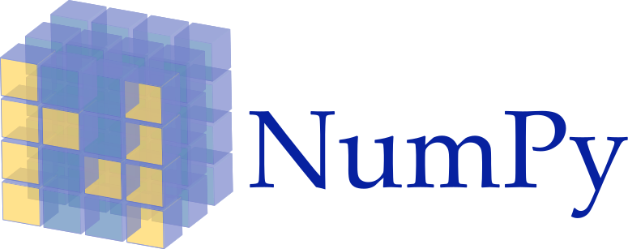
Программа на сегодня
Б
А
Метрики расстояний и векторы
Как это работает на примере фильмов
Практика в NumPy

Slide 3

Метрики расстояний

Slide 4
Зачем нам матрицы

Slide 5
Как сравнивать объекты между собой
Москва
Сочи
1 631км
Владивосток
6 417км

Slide 6
Как сравнивать объекты между собой
Москва
Векторы
Сочи
1 631км
Владивосток
6 417км

Slide 7
Как сравнивать объекты между собой
Москва
Владивосток южнее Сочи
Длина Сочи порядка 145км
Парки и скверы занимают половину площади Москвы
Векторы
Сочи
1 631км
Владивосток
6 417км

Slide 8
Применимы ли векторы к фильмам?

Slide 9
Какие из этих фильмов близки?

Slide 10
Как будем сравнивать
Признак | Джон Уик | В бой идут одни старики | Сладкий ноябрь
Боевик / военный
Мелодрама
Трагический
Новинка
Отечественный
Есть Киану Ривз

Slide 11
Как будем сравнивать
Признак | Джон Уик | В бой идут одни старики | Сладкий ноябрь
Боевик / военный | да | да | нет
Мелодрама | нет | нет | да
Трагический | нет | да | да
Новинка | да | нет | нет
Отечественный | нет | да | нет
Есть Киану Ривз | да | нет | да

Slide 12
Выберем столбцы с признаками
Признаки | Боевик / военный | Мелодрама | Трагический | Новинка | Отечественный | Есть Киану Ривз
Джон Уик | 1 | 0 | 0 | 2014 | 0 | 1
В бой идут одни старики | 1 | 0 | 1 | 1973 | 1 | 0
Сладкий ноябрь | 0 | 1 | 1 | 2001 | 0 | 1

Slide 13
Рисуем векторы
боевик /
военный
В бой идут одни старики
Джон Уик
1
Сладкий ноябрь
0
1973
2001
2014

Slide 14
Что круто в векторах
Между векторами легко посчитать угол
Векторы могут быть любой размерности
Можно использовать алгоритмы кластеризации

Slide 15
Пример для интернет-магазина

